Slide 1
আজকের ক্লাসে সকলকে স্বাগতম

Slide 2
দ্বাদশ শ্রেণি,
ব্যবসায় সংগঠন ও ব্যবস্থাপনা
উপস্থাপনায়
কিশোর বৈরাগী
প্রভাষক
ব্যবস্থাপনা বিভাগ
শরণখোলা সরকারি কলেজ,
শরণখোলা,বাগেরহাট ।

Slide 3
ছবিটি দেখে আমরা কী কিছু অনুভব করতে পারছি?
উত্তরঃ সংগঠন বা সংগঠিতকরণ

Slide 4
আজকের পাঠ
সংগঠন ও সংগঠন কাঠামো

Slide 5
শিখনফল
এই পাঠ শেষে শিক্ষার্থীরা-
১। সংগঠনের ধারণা ব্যাখ্যা করতে পারবে ।
২। সংগঠন কাঠামোর ধারণা ব্যাখ্যা করতে পারবে ।

Slide 6
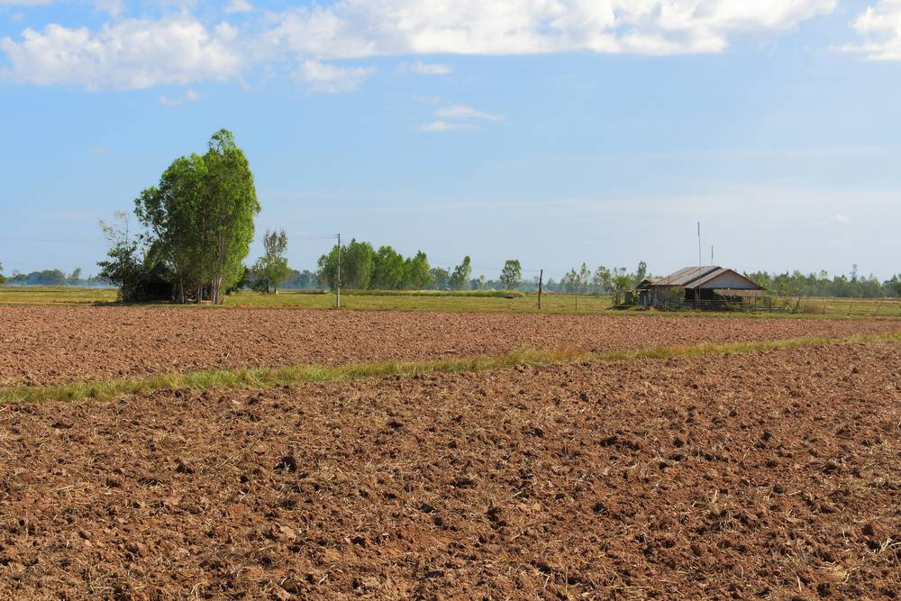
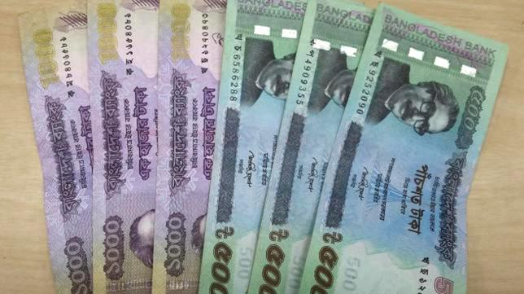
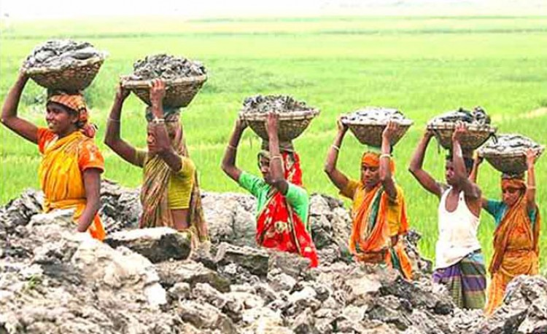
ভূমি
শ্রম
মূলধন
উৎপাদনের কোন উপাদানটি নেই?
উত্তরঃ সংগঠন
সংগঠিতকরণ ছারা, ভূমি,শ্রম ও মূলধন আলাদা আলাদা ভাবে কোনো উৎপাদন করতে অক্ষম।

Slide 7
সংগঠিতকরণ
কর্মীদের মধ্যে দায়িত্ব ও ক্ষমতা বণ্টন এবং আন্তঃসম্পর্ক তৈরির কার্যাবলি ।

Slide 8
একক মূল্যায়ন
১। উৎপাদনের উপাদান কয়টি ও কি কি ?
২। সংগঠিতকরণ কী ?

Slide 9
সরলরৈখিক সংগঠন
মহাব্যবস্থাপক
ক্রয় ব্যবস্থাপক
উৎপাদন ব্যবস্থাপক
যন্ত্র পরিদর্শনকারী
ফোরম্যান (১)
ফোরম্যান (২)
বিক্রয় ব্যবস্থাপক
শ্রমিকবৃন্দ
ফোরম্যান (৩)
শ্রমিকবৃন্দ
শ্রমিকবৃন্দ

Slide 10
সরলরৈখিক ও পদস্থ কর্মী সংগঠন
মহা-ব্যবস্থাপক
সহকারী মহা-ব্যবস্থাপক(উৎপাদন)
উৎপাদন ব্যবস্থাপক
শ্রমিক কর্মী ব্যবস্থাপক
ব্যবস্থাপনা পরিচালক
সহকারী মহা-ব্যবস্থাপক(বিক্রয়)
পরিচালকমন্ডলী
সচিব
বিক্রয় ব্যবস্থাপক
ক্রয় ব্যবস্থাপক

Slide 11
কার্যভিত্তিক সংগঠন
সভাপতি
পরিচালক/সহ সভাপতি
অর্থ বিভাগ
পরিচালক/সহ সভাপতি
উৎপাদন বিভাগ
যন্ত্র প্রকৌশলী বিভাগ
বাজেট বিভাগ
ফোরম্যান
পরিচালক/সহ সভাপতি
বিক্রয় বিভাগ
পরিচালক/সহ সভাপতি
শ্রমিক-কর্মী বিভাগ
কর্মী পরামর্শ বিভাগ
মান নিয়ন্ত্রণ বিভাগ
গবেষণা বিভাগ
ফোরম্যান
ফোরম্যান
ফোরম্যান
ফোরম্যান
ফোরম্যান

Slide 12
কমিটি সংগঠন

Slide 13
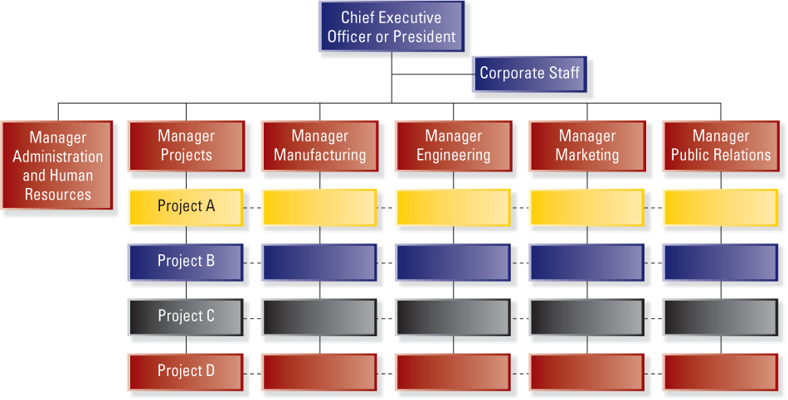
মেট্রিক্স সংগঠন

Slide 14
মূল্যায়ন
১। সংগঠন কী ?
২। ম্যাট্রিক্স সংগঠন কী ?
৩। সরলরৈখিক সংগঠন কী ?
৪। সংগঠন চার্ট বলতে কী বোঝায় ?

Slide 15
বাড়ির কাজ
কার্যভিত্তিক সংগঠন কাঠামো কী ?
কে কর্তৃত্বের সীমারেখা নির্ধারণ করে ?
বৃহদায়তন প্রতিষ্ঠানের ক্ষেত্রে কোন ধরণের সংগঠন কাঠামো উপযোগী ?

Slide 16
তোমাদের সকলকে ধন্যবাদ।

